Slide 1
Мемлекеттік басқарудағы адам әлеуеті

Slide 2
Жоспары:
1.Мемлекеттік басқару сапасы
2. Мемлекеттік қызмет әлеуметтік-құқықтық институт және қызмет аясы ретінде
3. “Мемлекеттік қызмет туралы” Қазақстан Республикасының Заңының негізгі ержелері
4. Мемлекеттік қызмет түрлері

Slide 3
Тәуелсіздік алған сәттен бастап Қазақстанда жүргізілген мемлекеттік басқару реформасын шартты түрде мынадай кезеңдерге бөлуге болады. Бастапқы кезеңде 1991 жылдан бастап 1994 жылға дейін әкімшілік реформа күрделi жағдайда жүзеге асырылды. Ел экономикасы ауыр жағдайда болды және қоғамдық және әлеуметтік-экономикалық қатынастармен қатар, тұтастай алғанда, мемлекеттің рөлін және ұзақ мерзімді перспективада даму үлгісін айқындау қажет болды. Қазақстан басқарудың командалық-әкімшілік жүйесінен бас тартты да, нарықтық қағидаттарға және мемлекеттік құрылыс пен басқару негізіне батыл түрде бағытталды.

Slide 5
1. Қазақстан Республикасында мемлекеттiк қызмет: 1) заңдылық; 2) қазақстандық патриотизм; 3) мемлекеттiк өкiметтiң заң шығарушылық, атқарушылық және сот тармақтарына бөлiнуiне қарамастан, мемлекеттiк қызмет жүйесiнiң бiртұтастығы; 4) азаматтар құқықтарының, бостандықтарының және заңды мүдделерiнiң мемлекет мүдделерi алдындағы басымдығы; 5) жалпы қол жетiмдiлiк, яғни Республика азаматтарының мемлекеттiк қызметке қол жеткiзуге және өз қабiлеттерi мен кәсіби даярлығына сәйкес мемлекеттiк қызмет бойынша жоғарылатылуға тең құқығы;

Slide 6
Мемлекеттік кадр саясатын қалыптастыру – күрделі, қайшылықта және көп қырлы үдеріс. Ол бірқатар талаптарды орындаған кезде нәтиже беруі мүмкін әрі ол ғылыми-зерттеу, ұйымдық-басқарушылық және заңдық іс-қимылдардың жүйелі жүзеге асырылуын білдіреді.
Әрбір ұйым кадрларды жоспарлауды дұрыс болса да немесе дұрыс болмаса да пайдаланады. Кейбір ұйымдар бұл орайда байыпты зерттеулер жүргізеді, екіншілері персоналды жоспарлауға үстірт қараумен шектеледі.

Slide 7
Мемлекеттік қызмет функцияларының халықаралық тәжірибесінде:
континенталдық «мансаптық»;
англо-саксондық «позициялық»;
шығыс-азиялық «элиталық мемлекеттік қызмет»;
мемлекеттік қызметтің корпоративтік үлгілерін бөліп көрсетуге болады.

Slide 9
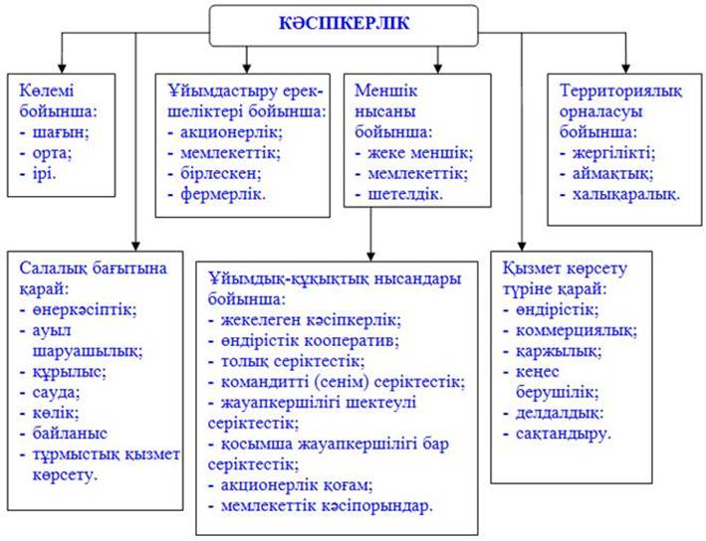

Slide 10
Мемлекеттік басқарудың жағдайын бағалау, талдау мен даму болашағын анықтауда пайдаланылатын бірқатар аспектілер бар:
1. Рыноктік экономикадағы мемлекеттік басқарудың ролі мен қызметі және жергілікті басқарудың нығаюы мен даму стратегиясының – Қазақстанның даму стратегиясындағы негізгі міндеті ролінде дамуы.
2. Басқарудың мақсаты мен принциптері, басқару реформасын жүзеге асырудың негізгі факторлары болып– институционалдық, адамдық және қаржылық ресурстар табылады.

Slide 12
Заңда пайдаланылатын негізгі ұғымдар
Осы Заңда мынадай негізгі ұғымдар пайдаланылады: 1) ақпараттандыру саласындағы уәкiлеттi орган – ақпараттандыру және «электрондық үкiмет» саласындағы басшылықты және салааралық үйлестіруді жүзеге асыратын орталық атқарушы орган; 2) «бір терезе» қағидаты – мемлекеттік қызметті орталықтандырып көрсетудің мемлекеттік қызметтер көрсету кезінде көрсетілетін қызметті алушының құжаттарды жинау мен дайындауға барынша аз қатысуын және оның көрсетілетін қызметті берушілермен тікелей байланысын шектеуді көздейтін нысаны; 3) көрсетілетін қызметті алушы – орталық мемлекеттік органдарды, Қазақстан Республикасының шетелдегі мекемелерін, облыстардың, республикалық маңызы бар қалалардың, астананың, аудандардың, облыстық маңызы бар қалалардың жергілікті атқарушы органдарын, қаладағы аудандардың, аудандық маңызы бар қалалардың, кенттердің, ауылдардың, ауылдық округтердің әкімдерін қоспағанда, жеке және заңды тұлғалар; 4) көрсетілетін қызметті беруші – Қазақстан Республикасының заңнамасына сәйкес мемлекеттік қызметтер көрсететін орталық мемлекеттік органдар, Қазақстан Республикасының шетелдегі мекемелері, облыстардың, республикалық маңызы бар қалалардың, астананың, аудандардың, облыстық маңызы бар қалалардың жергілікті атқарушы органдары, қаладағы аудандардың, аудандық маңызы бар қалалардың, кенттердің, ауылдардың, ауылдық округтердің әкімдері, сондай-ақ жеке және заңды тұлғалар; 5) мемлекеттік көрсетілетін қызмет – көрсетілетін қызметті алушылардың өтініші бойынша жеке тәртіппен жүзеге асырылатын және олардың құқықтарын, бостандықтары мен заңды мүдделерін іске асыруға, оларға тиісті материалдық немесе материалдық емес игіліктер беруге бағытталған жекелеген мемлекеттік функцияларды іске асыру нысандарының бірі;

Slide 13
Мемлекеттік қызмет – мемлекеттік қызметшінің мемлекеттік органдарда мемлекеттік биліктің міндеттерін және функцияларын жүзеге асыруға бағытталған лауазымдық өкілеттіліктерді атқару бойынша ресми қызметі.

Slide 14
Мемлекеттік қызметтің негізгі белгілері:
Мемлекеттің ұйымдастырушы қызметі
Құқық саласы нормаларымен реттелуі
Кәсіби түрде жүзеге асырылуы

Slide 15
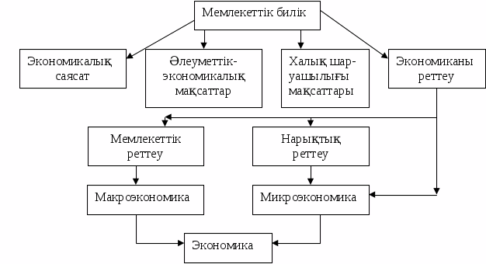

Slide 16
Назарларыңызға көп рахмет

